Slide 1
برنامج Grapher

Slide 2
بر نامج Grapher
هو أداة بسيطة للرياضيات تساعدك على الرسم البياني الوظيفي و تتيح لك القيام بتعديلات مختلفة على الرسم البياني الذي قمت به. تعرض واجهة البرنامج سطح تنسيق إعدادات في النافذة الرئيسية، و في الجانب الأيسر من الشاشة مختلف العمليات التي يمكن إضافتها.

Slide 3
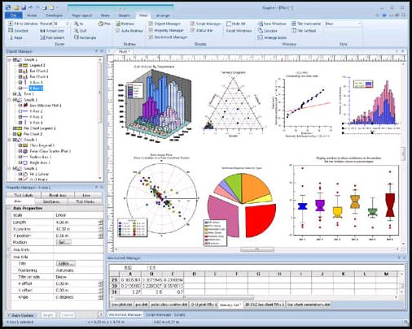

Slide 4
الشركة المصنعة
Golden software
وهي شركة تصدر برامج ذات تكلفة بسيطة. يمنح هذا البرنامج المستخدمين رؤى أكثر عمقًا لبياناتهم من خلال تزويدهم بـ 80 من أدوات الرسوم البيانية ثنائية وثلاثية الأبعاد مرنة وسهلة الاستخدام لتخطيط مجموعات البيانات العلمية وتحليلها وعرضها.. يتم استخدام الحزمة على نطاق واسع من قبل العلماء والمهندسين في عمليات النفط والغاز ، والدراسات الهيدرولوجية / الجيوكيميائية ، والاستشارات البيئية ، واستكشاف المعادن ، والبحوث الأكاديمية.

Slide 5
من مهام هذا البرنامج ووظائفه
لانشاء كافة انواع الرسوم و المخططات
انشاء بمنتهى السهولة و يمكن استيراد مخططات جاهزة ايضا
يدعم البرنامج الصيغ التالية:
vector PDF, EMF, and EPS
كما بامكانك تسجيل انشاء الرسوم
Linear Graphs
تحكم كامل بكل جزء من المشروع
وضع اي تفصيل تريد
اظهار المتغيرات و الثوابت و قيمها و اي رموز و رسوم خاصة
Bar Type Graphs

Slide 6
انشاء جداول و احصاءات بالشكل و اللون الذي تريد
Polar Plots
شكل اخر
او بالاحرى اشكال عديدة اخرى
و كلها كما تريدها ان تكون
Specialty Graphs

Slide 7
اشكال خاصة
3D XYY Graphs
اداة رائعة تضيف متغايران اثنان مع عرض ثلاثي الابعاد
3D XYZ Graphs
هنا ثلاث متغايرات ثلاثية الابعاد
و لا زال في جعبة البرنامج المزيد

Slide 8
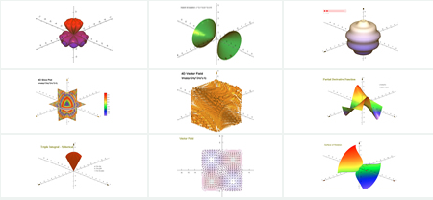

Slide 9
شكرا للاصغاء
ننتقل الى التطبيق العملي

